Slide 1
(9-8): حل معادلات تتضمن عمليات جمع وطرح إعداد المعلمة: أ/مريهان مصطفى
رئيسة قسم الرياضيات : هنادي العمران
مديرة المدرسة : أ / ليلى حسين اكبر

Slide 2
(9-8): حل معادلات تتضمن عمليات جمع وطرح
صفحة 122

Slide 3
التمهيد
جماعي

Slide 4
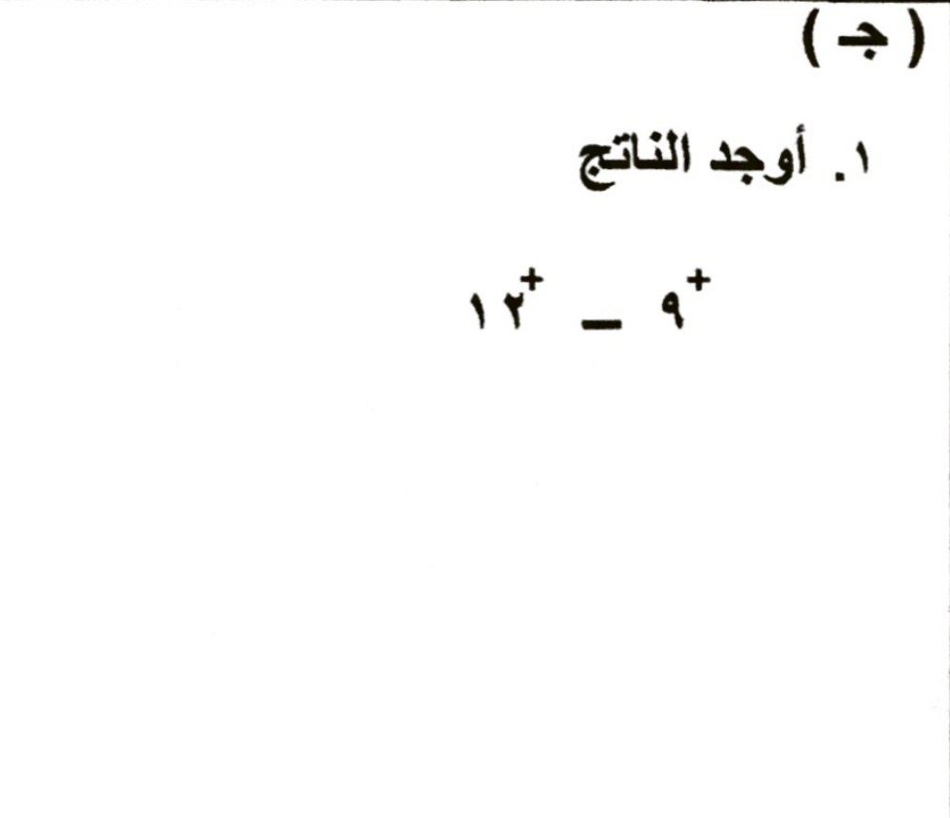
⁺ 9 + ^{ــــــــــــ} 12 = ^{ـــــــــــ} 3

Slide 5
عرض الدرس
جماعي

Slide 6
المعادلة :
هي جملة رياضية مكونة من رموز رياضية و طرفين متساويين
تشبه المعادلة ميزاناً ذا كفتين حيث تمثل كل جهة من المعادلة المقدار نفسه

Slide 8
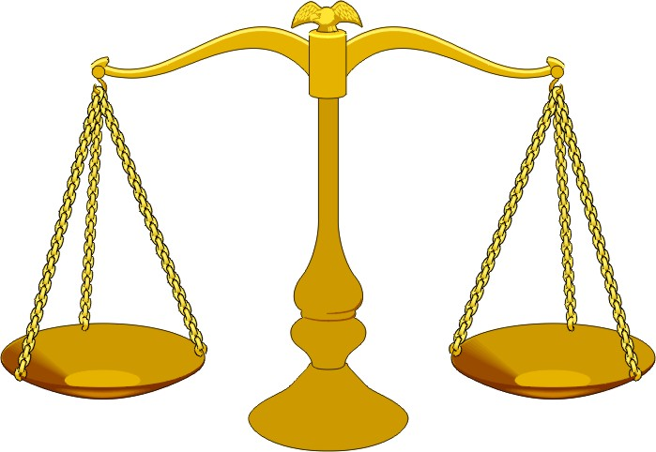
انظري يا أسماء إلى الميزان المتوازن أدناه ، هل تستطيعين معرفة وزن الصندوق ؟
نشاط (1) ص 125
نعم ، 6 كيلو جرام
كيف عرفتي ذلك ؟

Slide 9
الطريقة الأولى : الميزان ذو الكفتين
قمت بإزالة 4 كيلو جرام من كل كفة
وزن الصندوق = 6 كيلو جرام

Slide 10
الطريقة الثانية : إستراتيجية التمثيل
س + 4 = 10
س
4
س
س = 6
وزن الصندوق 6 كجم
6
10
مثل المعادلة من خلال القطع المستقيمة . واطرح

Slide 11
الطريقة الثالثة : استخدام الجبر
س + 4 = 10
نكتب المعادلة التي يمثلها الميزان
– 4 – 4
6
س = 6

Slide 12
اكتب المعادلة التي يمثلها الميزان ذو الكفتين ثم استخدم الميزان في حل المعادلة :
تدرب1
س
س + 33 = 44
126
س = 11

Slide 13
اكتب المعادلة التي يمثلها الميزان ذو الكفتين ثم استخدم الميزان في حل المعادلة :
تدرب1
س
س + 14 = 34
126
س = 20

Slide 14
فاصل تعليمي

Slide 15
لعبة البحث عن الشكل الغير مكرر

Slide 24
التقييم
المختصر

Slide 25
الخاتمة
ماذا تعلمنا اليوم؟

